Slide 1
O que é a Gestão

Slide 2
Porquê estudar gestão?
Vivemos num mundo gerido pelas organizações.
No dia-a-dia dependemos das organizações que nos “entregam” serviços, produtos dos quais dependemos (casa, móveis, roupa, medicamentos, livros, net, etc.).
Grandes organizações públicas (Correios, EDP, TAP)
Grandes companhias privadas (ex. farmacêuticas, telecomunicações, etc.)
Pequenas empresas (Gabinetes advocacia, arquitectura, restaurantes, cafés)
As organizações têm um efeito sobre nós e nós fazemos alguns julgamentos sobre elas: ex: a transacção correu sem problemas, ou foi mal organizada; o serviço foi bom, razoável ou mau; vamos repetir a experiência ou não…

Slide 3
O que é uma organização?
  Um conjunto de pessoas unidas com a intenção de alcançar um propósito comum.
  Um arranjo social para alcançar o desempenho controlado através de objectivos que criam valor.
Características das Organizações:
  Têm uma meta definida
  São compostas por pessoas
  Possuem uma estrutura

Slide 4
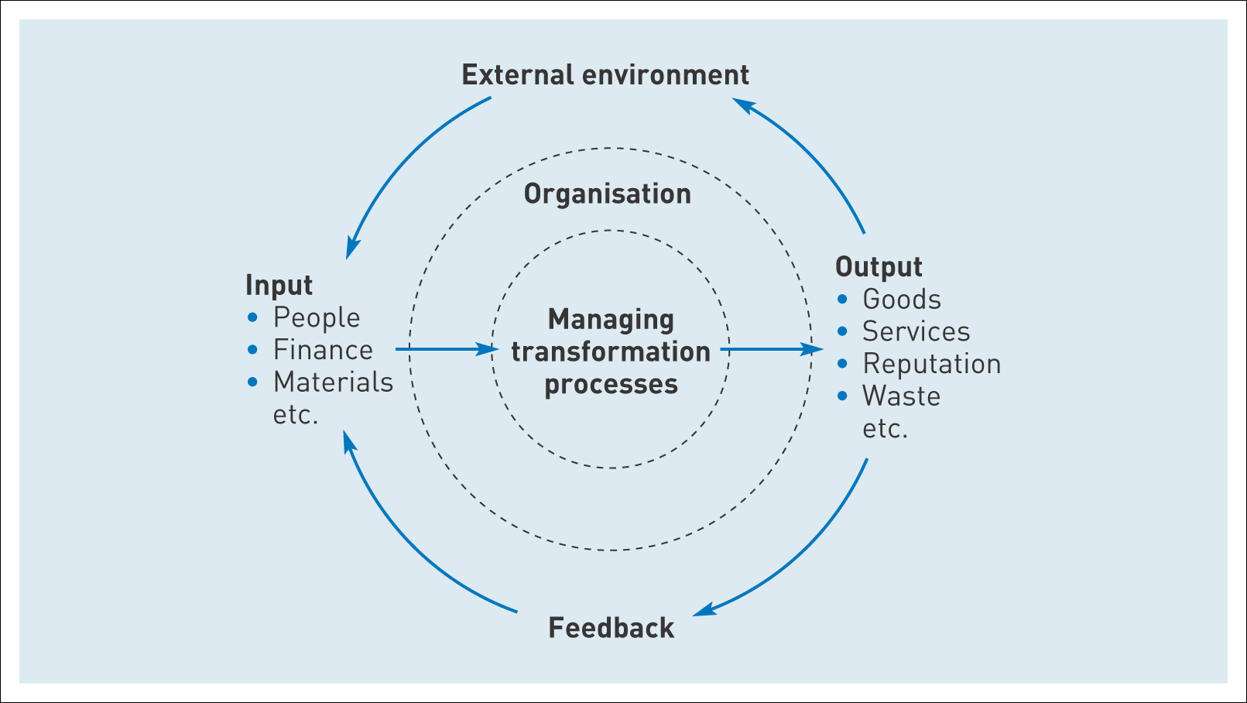
A gestão da organização e o ambiente
Notes:
Do ambiente externo vêm os recursos, que são os inputs – pessoas, materiais, finanças, etc.
Existe a gestão e transformação desses inputs em outputs, que se espera que tragam valor acrescentado. Os outputs podem ser bens/ produtos (goods), serviços, reputação, desperdícios, etc.
Estes outputs regressam ao ambiente externo e o valor que eles geram/obtêm – dinheiro, reputação, boa vontade – através do feedback permite à empresa atrair novos recursos para continuar o negócio. Se os outputs falham na sua missão de atrair recursos suficientes, a empresa vai falir. É necessário acrescentar valor aos recursos, quando se trabalha numa organização, para que a organização sobreviva. Cada um gere uma pequena parte do processo de valor acrescentado.

Slide 5
Gestão e Organizações
A função da gestão é:
Criar organizações que funcionem
Usar recursos para criar valor (sob risco falir)
No entanto… A criação de valor é relativa e subjectiva.
O criar valor para uns pode ser destruir valor para outros
(Ex: Foz Côa – barragem/ gravuras paleolíticas)
As organizações comerciais criam valor material;
As organizações sem fins lucrativos, criam valor através da educação das pessoas, ou da ajuda em diversas formas (apoio legal, financeiros, etc.)
Os teatros, orquestras, museus, etc., criam valor ao oferecem inspiração, novas perspectivas e emoções inesperados.
Notes:
O trabalho pode criar valor para uns e destruir valor para outros. Ex: Construir uma auto-estrada, uma ponte, cria valor para os utentes que vão beneficiar, para pode destruir valor se a estrada passar por um bosque antigo e destruir ávida selvagem. Ex: ponte Vasco da Gama, ambientalistas contra, porque o estuário do Tejo tinha um eco-sistema de pássaros importantes; Foz Côa – importância da barragem em termos energéticos - património, pinturas rupestres. Fábrica, bons para uns porque traz empregos, mau para outros porque trás poluição. A criação de valor é relativa e subjectiva.
Não são só as organizações comerciais que criam valor ao fornecer bens e serviços (tabela)

Slide 6

Os bons gestores compreendem o que o cliente valoriza e constroem uma organização para lhes entregar isso.
Ryanair, alterou o seu negócio, criando os voos charters:
Fim de bebidas, refeições e jornais;
identificaram (2000) potencialidade da internet e criaram Ryanair.com, um site de reservas;
Frotas simples – um único modelo de avião, simplifica a manutenção, formação e horários da tripulação;
Aeroportos secundários – tarifas mais baixas
Rápidos turnrounds – em média de 25m: aviões mais tempo no ar – mais receita;
Operações simplificadas – lugares não reservados simplifica o processo administrativo. Só voos directos evita problemas de transferências de passageiros e de bagagens;
Pessoal de cabine quem recolhe o lixo antes e depois do desembarque, poupam nas despesas elevadas das equipas de limpeza.
Diferenciaram-se dos concorrentes ao utilizar um diferente conjunto de recursos (ex: aeroportos secundários) e diferentes formas de os transformar em outputs (Ex: rápidos turnrounds). Foram inovadores na forma de gerir o negócio, identificando o que é que alguns clientes valorizam num voo – custo reduzido, em vez de luxo e obtiveram um extraordinário sucesso.

Slide 7
Funções da organização porque razão se criam organizações?
Função | Descrição | Exemplos
Criar valor, riqueza ou bem-estar humano | Através do fornecimento de bens e serviços que as pessoas valorizam | Empresas públicas, comerciais, sem fim lucrativo e ONG’s
Articular e implementar ideias | Indivíduos com interesse num assunto ou uma grande vontade de mudar alguma coisa. Normalmente necessitam do apoio de outras pessoas | Partidos políticos, caridade, grupos de protesto.
Obter poder para proteger interesses | Grandes empresas têm acesso a recursos políticos e económicos, para além dos indivíduos | Sindicatos, associações profissionais, grupos industriais (ex: monopólios)
Dar às pessoas trabalho, status e contacto social | Fonte de empregos, formação, carreiras, contactos, uma visão mais ampla, fonte de estrutura | Respeito pela organização, longa duração
Enriquecer directores e gestores seniores | Quando os que estão no comando trabalham para ganhos pessoais, fornecendo informação enganosa a accionistas e reguladores | Ex. de escândalos financeiros: Enron (EUA), Parmalat (Itália)
Notes:
Já vimos que uma das funções das organizações é criar valor. Mas existem outras funções, razões para se criarem empresas…
Organizações na maioria das indústrias criam organizações de comércio para proteger os seus interesses, através do lobbying .
Veículo para enriquecimento pessoal – Enron.
Organizações de todos os tipos podem criar valor ao fornecer suporte psicológico aos seus membros e não-membros.

Slide 8
Independentemente da função das empresas, a criação de valor e a performance da empresa vai depender daqueles que lá trabalham.
A sorte tem uma quota parte, mas na maioria das vezes é a qualidade dos gestores que determina se uma empresa falha ou é bem sucedida.

Slide 9
Gestão: actividade universal humana ou ocupação distinta
Gestão enquanto actividade universal humana: acontece quando assumidos responsabilidades sobre uma actividade e em consciência tentamos moldar o seu progresso e resultados.
Gestão enquanto ocupação distinta - Gestor: o que faz as coisas com a ajuda de pessoas e de outros recursos, através do planeamento, organização, liderança e controle.
Gestão: a actividade de fazer coisas com a ajuda de pessoas e outros recursos.
Notes:
Como indivíduos nós gerimos a nossa vida, as nossas carreiras, os nossos estudos (o tempo dedicado a estudar cada cadeira para os exames, qual o melhor método de aprendizagem, escrever, ler, individual, em grupo., etc.), o nosso dinheiro, etc. Os casa os pais fazem a gestão da família, da casa, etc. Assim, a gestão é uma actividade humana universal e uma ocupação distinta.

Slide 10
Gestão como uma ocupação especializada
Nas sociedades pré-industriais as pessoas tinham controlo sobre o tempo e sobre os recursos a utilizar. Decidiam o que fazer, como fazer, onde vender, etc. – Combinavam o trabalho e a gestão para criar valor.
A gestão como ocupação especializada desenvolveu-se quando a actividade de gestão, anteriormente imbuída no próprio trabalho, se tornou responsabilidade não do trabalhador, mas dos donos do capital e dos seus agentes externos.
São estes agentes externos que controlam aspectos do processo de trabalho - decisões sobre o que fazer, quando, onde, como, etc. Controlam o tempo, os comportamentos e as competências.
Evolução de uma pequena empresa: início trabalho e gestão juntos. Progressivo afastamento.
Separação não é inevitável ou permanente. É fluida e varia entre lugares e tempo.

Slide 11
Funções do gestor
Gestor geral: responsável pela performance geral.
Gestor funcional: responsável pela performance de uma área/ direcção
Gestor de linha: responsável pela performance de actividades que estão directamente relacionadas com o negócio/ com o cliente (ex: responsável de loja, responsável pelas equipas de vendas). Contacto directo com clientes - A sua performance afecta directamente o negócio e a imagem da empresa
Gestor actividades de suporte: responsável pela performance das actividades que suportam o negócio e os gestores de linha (ex: Departamento financeiro, jurídico, RH, compras). Não têm contacto directo com os clientes externos.
Gestores de projecto: responsável por uma equipa temporária, criada para planear ou implementar, por exemplo, um novo produto, um novo lançamento, um novo sistema, etc.

Slide 12
Níveis de gestão
Gestor de topo
Gestor Intermédio
Gestor 1ª linha
Empregados não gestores
Notes:
Gestor do negócio – gestor de topo. Pequeno grupo, geralmente chamados de “board of directors”. Estabelecem políticas e têm a responsabilidade por gerir a relação entre as pessoas e as instituições exteriores (ex: accionistas, comunicação social). Têm de conhecer amplamente os assuntos internos, mas passam a maior parte do seu tempo a planear o futuro ou a lidar com assuntos externos. Por vezes pertencem a este grupo directores não executivos para promover discussões mais amplas e independentes, aumentando assim a efectividade do board e e dando maior confiança aos accionistas, de que o board está a agir em seu interesse.
Gestor dos gestores – gestor intermédio. Gerir os gestores de 1º linha, assegurando que estes trabalham em linha com as políticas da companhia. Eles transforma as estratégias de longo prazo em tarefas operacionais de curto prazo. São os mediadores entre a visão estratégica dos gestores seniores e a realidade operacional. Ajudam no desenvolvimento da estratégia, apresentando informação sobre as expectativas dos clientes. Fazem o link comunicacional entre os gestores de 1ª linha (dizendo-lhes o que esperam deles) e os gestores sénior (informando-os sobre as questões correntes).
Gestores de 1ª linha - Controlam e supervisionam o trabalho do dia a dia. Distribuem e coordenam as tarefas, monitorizam o ritmo de trabalho, ajudam a ultrapassar as dificuldades e a aumentar a performance/ produtividade. Ex: supervisor de uma equipa de produção,
Empregados não gestores – pessoas que trabalham directamente nas operações manuais ou mentais, com o objectivo de entregar/ criar produtos ou serviços. O intervalo d etrabalhadores aqui é muito grande (todos os que não são gestores) e abarca tanto os trabalhadores fabris (mal pagos) aos pilotos ou advogados (bem pagos).

Slide 13
Independentemente da função…
Os gestores acrescentam valor aos recursos, ao influenciarem os outros (pessoas internas e externas)
Podem influenciar os outros de duas formas:
Indirectamente
Capacidade de liderança e persuasão.
Directamente
1) Processos de gestão
2)Tarefas de gestão
3)Moldar o contexto

Slide 14
1) Influência através do processo de gestão
Rosemary Stewart – Como os gestores ocupam o seu tempo
160 Gestores escreveram diário das suas actividades durante 4 semanas.
34% documentos trabalho
43 % em discussões informais
23% em reuniões formais, telefonemas e actividades sociais.
Conclusão: trabalho dos gestores é fragmentado, interrompido e diverso.
Notes:
Académica de Oxford, conduziu um estudo no final dos anos 60, sobre o modo como os gestores ocupavam o seu tempo. Convenceu 160 gestores (topo e intermédio) a fazer um diário das suas actividades durante 4 semanas.
O estudo demonstrou que o trabalho dos gestores geralmente é fragmentado, interrompido e diverso. 34% do tempo em paperwork (escrever, ler, calcular), 43 % em discussões informais e 23% em reuniões formais, telefonemas e actividades sociais. Passam mais de metade do seu tempo em discussões com outras pessoas.

Slide 15
1) Influência através do processo de gestão Mintzberg: 10 papéis do gestor
Informacional
Monitor: Dá e recebe informação, analisa relatórios e informação
Interpessoal
Figura: Participa em cerimónias e deveres simbólicos
Líder: Motiva, aconselha, influencia, treina
Decisional
Empreendedor: Inicia projectos, identifica áreas de desenvolvimento de negócio
Gestor de perturbações: gere problemas e mudanças inesperadas -acções correctivas/ gestão conflitos
Porta voz: Representa a empresa no exterior
Ligação: Mantém a informação a circular dentro e fora da organização . Troca informação e favores para benefício mútuo.
Alocador de recursos: distribui recursos; estabelece prioridades
Disseminador: Partilha informação
Negociador: Representa a empresa em negociações externas
Notes:
Mintzeberg – os 10 papéis dos gestores (divididos em 3 grupos; Fez uma investigação, através de observação estruturada a 5 chefes executivos – perceber como estes ocupam o seu tempo. Concluiu que o trabalho dos gestores é variado e fragmentado) (1973). Apesar das limitações do estudo (amostra), outros estudos vieram suportar os resultados obtidos por este.
Ele identificou 10 papéis que os gestores desempenham, e agrupou-os em 3 categorias:
1)Informacional:
A gestão depende de obter informação sobre eventos internos e externos, e passá-la a outros.
Monitor: Dá e recebe informação, analisa relatórios e informação, para compreender a organização e o seu ambiente, mantém contactos interpessoais
Disseminador: Partilha informação, através de reuniões, manda documentos, chamadas telefónicas
Porta voz: Representa a empresa no exterior (participação em eventos, etc.) e transmite informação para o exterior.
2)Interpessoal:
Concentra-se directamente na autoridade formal e status, molda a relação que se estabelece com outras pessoas dentro da organização ou fora.
Figura: Participa em cerimónias e deveres simbólicos, recebe visitas.
Líder: Motiva, aconselha, influencia, treina e desenvolve competências dos seus subordinados
Ligação: Mantém a informação a circular dentro da organização e para lá da organização. Estabelece uma ligação com as pessoas externas à organização. Trocam informação e favores, para benefício mútuo com clientes, fornecedores, entidades oficiais, etc.
3)Decisional:
Empreendedor: Inicia novos projectos, identifica áreas de desenvolvimento de negócio e oportunidades locais
Gestor de perturbações: Quando lida com problemas e mudanças inesperadas. Toma acções correctivas durante as crises, resolve conflitos, adapta-se às mudanças
Alocador de recursos: decide quem recebe os recursos e quais, os horários, orçamentos, estabelece prioridades
Negociador: Representa a empresa em negociações com os sindicatos, fornecedores, etc., defende os interesse da empresa.

Slide 16
  3 tipos de competências:
  Técnicas (Gestão 1º linha)
    Conhecimentos num campo específico
  Humanas (Gestão Intermédia)
    Capacidade de trabalhar com outras pessoas
  Conceptuais (Gestão de topo)
    Capacidade de pensar e conceptualizar situações abstractas e complexas
Em conclusão, o que fazem os gestores (Mintzberg):
Reflexão : Pensamento produtivo
Acção : Acções práticas
Interacção: Com outros; Com a organização; Com o ambiente externo

Slide 17
1) Influência através do processo de gestão
Luthans – Gestores como networkers e políticos
Comportamentos
Comunicação: troca de informação
Gestão tradicional: Planeamento, tomada de decisão, controle
Networking: interacção com outros, politicking
Gestão dos rh: motivar, gerir conflitos, formar
Sucesso - promoções rápidas
Eficácia - performance da unidade; satisfação dos colaboradores
Gestores maior sucesso: + networking/ - Rh
Gestores mais eficazes: + comunicação; + Rh/ - networking
Conclusão: que quem quer ser promovido rapidamente, deve investir tempo e esforço no networking e nas competências políticas da gestão.
Notes:
Luthans – Gestores como networkers e políticos (1988)
Fizeram uma investigação, onde observaram 292 gestores, registando os seus comportamentos.
Os comportamentos foram agregados em 4 categorias:
Comunicação: troca de informação e documentos d etrabalho
Gestão tradicional: Planeamento, tomada de decisão, controle
Networking: interacção com outros, socialização, politicking
Gestão dos seus recursos humanos: motivar, gerir conflitos, formar
A investigação fez também uma distinção entre o nível de sucesso (equiparado a promoções rápidas) e o nível de eficácia (performance da unidade e satisfação dos colaboradores)
Os gestores de maior sucesso, passaram mais tempo em actividades de networking (socializar, politicking, interangindo com outros). Onde passavam menos tempo era com actividades de Rh.
Os managers mais eficazes passavam a maior parte do tempo em actividades relacionadas com a comunicação e com os Rh. Onde passavam menos tempo, era no networking.
Os resultados indicam que quem quer ser promovido rapidamente, deve investir tempo e esforço no networking e nas competências políticas da gestão.

Slide 18
2) Influenciar através das tarefas de gestão
Planear: direcção geral do trabalho a ser realizado. Definir metas, estabelecer estratégias par alcançar essas metas, desenvolver planos que integrem e coordenem as actividades.
Organizar: Passar do plano para a sua realização (alocação de tempo, recursos e esforço). Estruturar o trabalho de modo a que as metas organizacionais sejam alcançadas.
Controlar: Monitorizar o progresso, comparar com o plano, ajustar se necessário, através de acções correctivas. Aprender com acontecimentos passados – através da experiência.
Liderar: Trabalhar com pessoas, motivá-las e através delas alcançar as metas propostas.

Slide 19
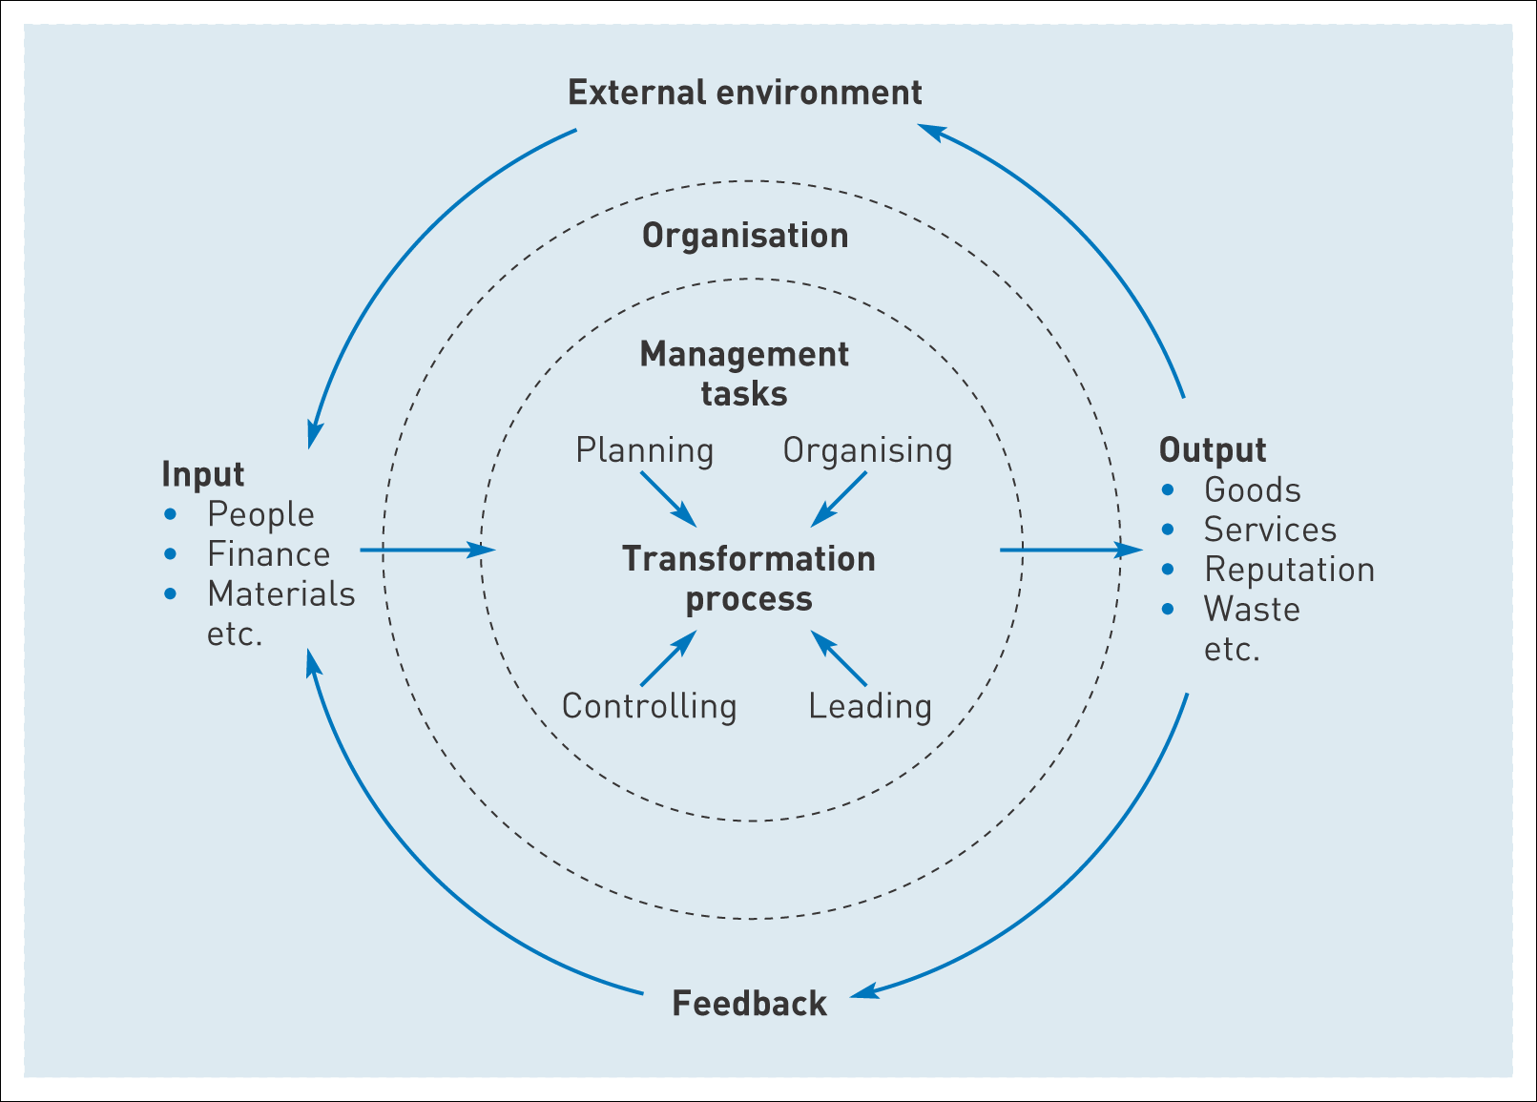
As tarefas da gestão: transformar inputs em outputs
Notes:
Estas tarefas não acontecem de forma sequencial: acontecem em simultâneo, sendo alterada a sua importância consoante as circunstâncias.
Estas 4 tarefas, em conjunto, conforme mostra figura, constituem o processo de transformação dos inputs em outputs. Os inputs são assim transformados, através destas 4 tarefas, em outputs, de valor acrescentado. O ciclo de feedback indica que esses outputs são a fonte de futuros recursos.
Ambiente
As organizações dependem do ambiente externo, para lhe fornecerem os recursos de que necessitam. Estes recursos podem ser financeiros, humanos, ideias, materiais, informações, etc. Podem também ser recursos intangíveis como, boa vontade, licenças, permissões e autorizações para desenvolver determinadas actividades.
As organizações também dependem das pessoas externas, para comprarem e reconhecerem o que é produzido, trazendo assim reputação e dinheiro à empresa.
As empresas utilizam as receitas para comprar mais recursos.

Slide 20
3) Influenciar através de moldar o contexto
Contexto interno
Contexto histórico
Contexto externo
Dimensões do contexto
Contexto interno: Elementos presentes dentro da organização.
Contexto Externo: micro - mercado competitivo imediato (concorrentes, fornecedores, clientes); Contexto Externo: macro - ambiente mais amplo (ex. acordos comerciais, regulação governamental, lobbys, legislação, etc.).
Contexto histórico: a gestão ocorre dentro do fluxo da história: o que se faz no presente reflecte as influências e aprendizagens do passado e o modo como abordamos o futuro.

Slide 21
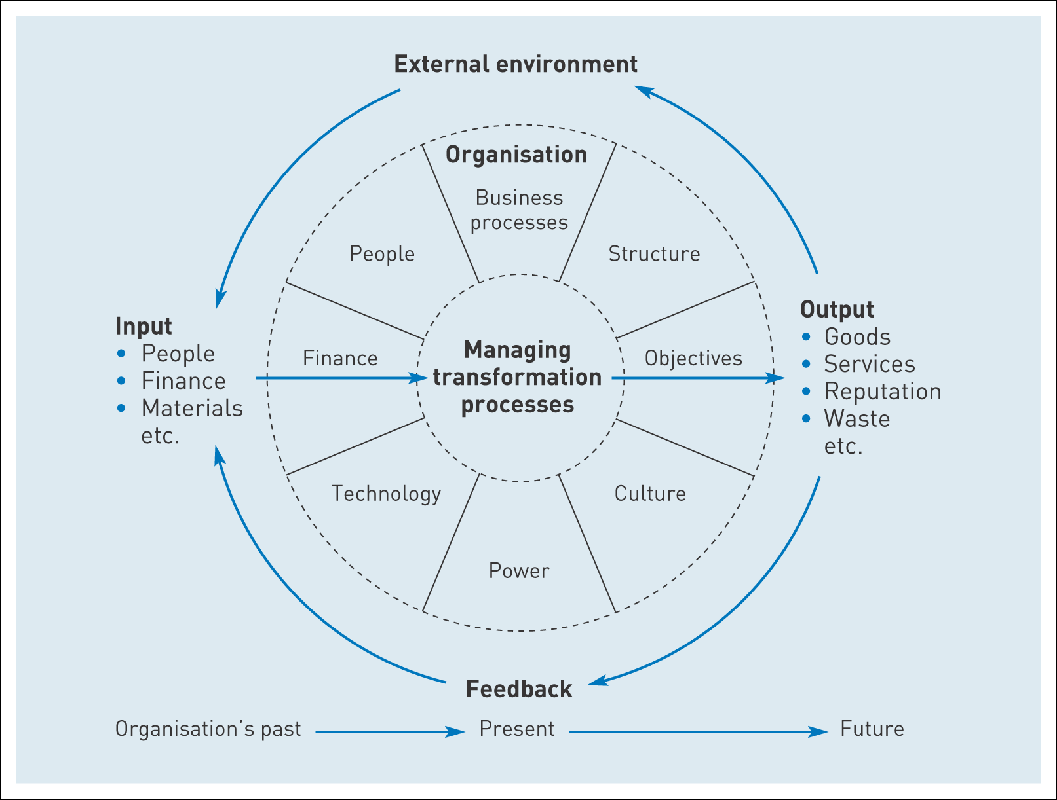
Os contextos da gestão
Notes:
Contexto interno (Fig. 1.3) mostra os elementos que compõem o ambiente interno dentro do qual o gestor trabalha.
Objectivos – o que se pretende atingir
Cultura – normas, crenças e valores que caracterizam uma organização
Estrutura – Modo como as tarefas estão divididas e coordenadas, de modo a atingir os objectivos
Tecnologia – Instalações e equipamentos que as pessoas utilizam para transformar inputs em ouptups.
Poder - a quantidade e distribuição de poder, com o qual se consegue influenciar os outros
Pessoas – o seu conhecimento, competências, atitudes e objectivos
Finanças – recursos financeiros disponíveis
Processo de negócio – actividades que as pessoas e a tecnologia realizam
Um gestor trabalha dentro de limitações – pode ser em alguns níveis ajudado ou prejudicado pelos diferentes elementos.
Um gestor eficaz não aceita de forma passiva o contexto – inicia mudança ao criar a combinação dos elementos da melhor forma, para atingir objectivos.
Contexto histórico: a gestão ocorre dentro do fluxo da história: o que se faz no presente reflecte as influências do passado e as incertezas do futuro. Os gestores estão habitualmente focados nas questões actuais, assegurando que as coisas correm como esperado, e que a organização funciona. Ao mesmo tempo, a história exerce influência na estrutura organizacional e na cultura. As pessoas lembra os sucessos e os falhanços, que afecta o modo como respondem no presente aos desafios. É preciso também olhar para o futuro, questionando o sistema presente, procurando melhorias, observando as mudanças no ambiente e o que elas implicam – antecipar o futuro. É preciso mudar os métodoa actuais? O que é que os outros estão a fazer?
Contexto externo: o ambiente externo divide-se em 2 :
micro: mercado competitivo imediato (concorrentes directos, indirectos, fornecedores, clientes, etc.);
macro: o ambiente mais amplo (ex. acordos comerciais, regulação governamental, grupos de pressão (lobbys), legislação, etc.).
Todos os contextos interagem uns com ou outros.
Os gestores trabalham dentro deles e procuram altera-los, para melhor atingir os seus objectivos.

Slide 22
Os contextos interagem uns com ou outros.
Os gestores trabalham dentro de limitações dos contextos – podem ser em alguns níveis ajudado ou prejudicado pelos diferentes elementos.
Um gestor eficaz não aceita de forma passiva o contexto – inicia mudança ao criar a combinação dos elementos da melhor forma, para atingir objectivos.

Slide 23
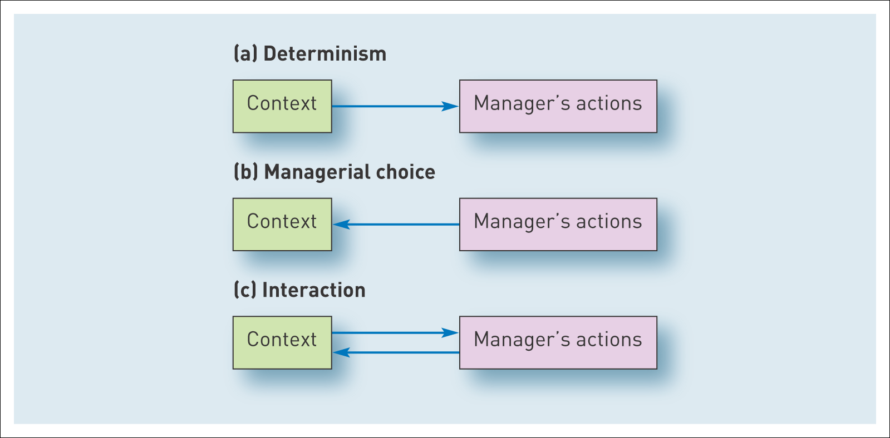
Modelos alternativos da gestão e dos seus contextos
Notes:
3 modelos alternativos:
Determinismo: Defende que as pessoas não têm influência nos eventos, estes são o resultado de forças fora do seu controlo. Os gestores têm de se adaptar às mudanças externas e têm pouca influência na direcção do negócio. Contexto como variável independente.
Escolha: Defende que as pessoas têm vontade livre e conseguem influenciar os eventos. Os gestores em posições de poder, fazem as suas próprias escolham, sobre, ex: que negocias entrar ou sair, em que países operar. Muito observadores acreditam que os gestores das grandes companhias exercem pressão para influenciar as taxas, os tipos de regulação, e as políticas gerais que servem os seus interesses. Contexto variável dependente, reflecte a acção humana.
Interacção: Defende que as pessoas são influenciadas e influenciam o contexto. As pessoas interpretam o contexto e agem para mudá-lo de forma a atingir os seus objectivos pessoais, locais e organizacionais.
Todos os players to contexto tentam influenciar decisões que sirvam os seus interesses. Os resultados dessas interacções afectam o contexto – que por sua vez oferece um background (pano de fundo) histórico para futuras acções. As pessoas moldam o contexto e o contexto as pessoas.

Slide 24
Pensamento crítico
Gestores eficazes desenvolvem pensamento crítico.
Identificar os pressupostos por detrás das ideias, relacioná-los com o contexto, imaginar alternativas e reconhecer limitações.
4 Componentes:
Identificar e desafiar processos: olhar para os processos, crenças e valores estabelecidos e questionar a sua precisão e validade.
Reconhecer a importância do contexto: reconhecer que o contexto influencia o pensamento e a acção. Abordagens diferentes, consoante os contextos (ex: culturas diferentes, em países diferentes, requerem abordagens diferentes)
Imaginar e explorar alternativas: Desenvolver competência de imaginar e explorar caminhos alternativos de gestão. Observar outros e ver a efectividade das diferentes abordagens - obter alternativas realísticas e aumentar o leque de ideias que pode adaptar e utilizar.
Identificar limitações: Abertos a novas ideias, mas só quando estas são suportadas por evidencias convincentes e razoáveis.

